Slide 1

第三章 关系数据库系统RDBS
学习目的和要求
  ◆ 关系数据模型
  ◆ 关系上的完整性约束或限制
  ◆ 关系代数
Designed by Tao Hongcai
<number> / 78

Slide 2

3.1 关系数据模型
回答如下问题:
1.如何表达data本身？
2.如何表达数据间的联系？
3.能表达哪些完整性约束？
4.完整性约束如何设定？
5.完整性约束的效果？
6.如何进行关系模型的DB设计？
Designed by Tao Hongcai
<number> / 78

Slide 3
二.关系模型
1.关系（Relation）
概念：用于描述数据本身、数据之间联系。俗称“表”。
示例：一张“学生信息表”（数据本身）、“学生选课表”（数据间的联系）。
表构成：由“列”（Column）和“行”（Row）组成。各列构成“关系模式（Schema）”，各行构成“关系实例（Instance）”。
列：有时也称“字段”（Field）、“属性”、“成员”,表示为：A_{i}。
行：有时也称“元组”（Tuple）、“记录”（Record）。表示为：t=<a₁, a₂, …, a_{n}>，其中a_{i}为对应属性A_{i}的值。
关系模式：由关系名、各个列构成。
表示为：R（A₁, A₂, …, A_{n}）。
域（Domain） ：列或属性的取值范围。
Designed by Tao Hongcai
<number> / 78

Slide 4
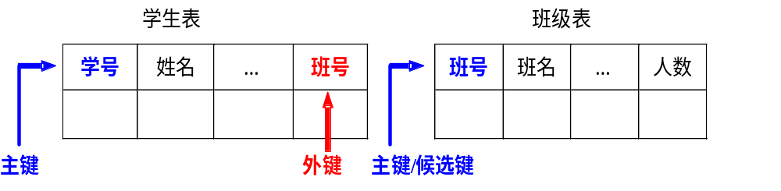
候选键：能唯一识别元组的最小字段集。
关系实例：记录集或元组集，常简称关系；行序不重要，而列序重要(关系代数中有时用列号来代表列名)；每个元组的字段必须对应关系模式中的字段。
关系实例表示：{<a₁, a₂, …, a_{n}>}，a_{i}为属性A_{i}的值。
主键（Primary Key，PK）：一个唯一识别关系实例的最小字段集合。
外键（Foreign Key，FK）：一张表中的某个（组）字段是另一张表中的候选键/主键。
示例 ：
Designed by Tao Hongcai
<number> / 78

Slide 5
2.关系模型完整性限制（Integrity Constraints,ICs）
目的： RDBMS必须帮助阻止非法数据的输入。
概念：要求存入DB的数据应满足的条件。
ICs指定的时间：定义完一个DB模式时/后。
ICs何时起作用：当表中数据发生变化（或称更新，包括Insert、Delete、Update）时，DBMS即检查更新的数据是否满足IC指定的条件。
可被指定的ICs ：域约束、主键限制、唯一限制、外键限制、一般性限制等。用SQL的DDL子语言可指定这些限制，如果某限制被违背，系统将返回限制名，并用来识别错误。
Designed by Tao Hongcai
<number> / 78

Slide 6
（1）域限制（Domain Constraint）
概念：指数据类型的约束，是关系模型中最基本的约束。
（2）主键限制（Primary Key Constraint）
概念：针对主键而言，保证主键的完整性。
要求：主键值必须唯一，且不能为空值。
（3）唯一限制（Unique Constraint）
概念：针对候选键而言，保证候选键的完整性。
要求：值唯一，允许有一个且仅有一个空值。
（4）外键限制（Foreign Key Constraint）
目的：用来维护表与表之间的数据一致性，即其中一张表的改动，可能要求另一张表要作出某些改动，以保持数据一致。为使DBMS能做这样的检查，则应指定这种涉及两个表的ICs，此即外键限制。
Designed by Tao Hongcai
<number> / 78

Slide 7
从表：指含有外键的表。
主表：指外键在另一张表中作主/候选键的表。
两个通过外键联系的表的三种操作对完整性的影响：
① 对主表中的主键做操作
★插入：要求插入值满足主键限制即可，不影响其它表。
★修改：可能会影响与该主键相关的从表的外键值。当相应的外键值存在时，有两个策略可用：一是改变对应从表的所有外键值，使之与主键一致；其二是不允许修改主表中的主键值。
★删除：可能会影响与该主键相关的从表的外键值。若相应的外键值存在时，策略有二：一是不允许删除主表的主键值；二是级联删除从表中相应外键值所在的行。
② 对从表中的外键操作
★插入：要求插入的外键值应“参照”（Reference）主表中的主键值。
Designed by Tao Hongcai
<number> / 78

Slide 8
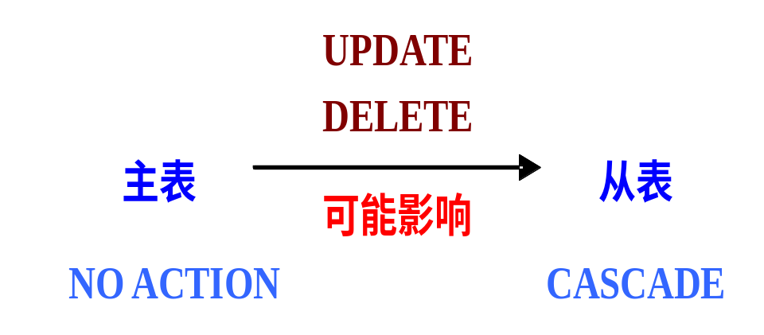
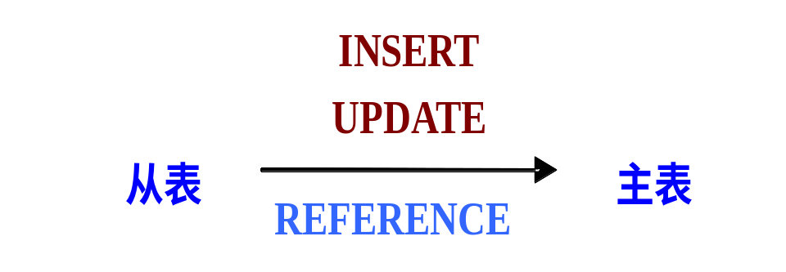
★修改：要求修改的外键值“参照”主表中的主键值 。
★删除：不需要参照主表中的主键值。
表间数据的完整性：由上所述，维护表间完整性实际是从两个方向上完成，即：
① 主表 → 从表：表示“主表”中的主键值在修改和删除时，“从表”中与该主键值相同的外键值可“级联”（CASCADE）修改和删除，或“禁止”（NO ACTION）“主表”主键值的修改和删除。
② 从表 → 主表：表示“从表”中的外键值在插入和修改时，其值应“参照”（Reference）“主表”中的主键值。
Designed by Tao Hongcai
<number> / 78

Slide 9
表间数据完整性维护的实现：
① 对从表定义外键限制（或称参照完整性）完成主表和从表间两个方向的数据完整性；或
② 利用触发器完成维护两表间数据完整性，即主表的触发器维护主表到从表方向的数据完整性，而从表的触发器维护从表到主表方向的参照完整性。
外键限制定义的条件：
①定义外键限制的列必须是另一个表中的主键或候选键；
②在含外键的表上定义
（5）一般性限制（ General Constraints）
域限制、主键限制、唯一限制和外键限制是关系数据模型中最基本的限制，在大多数商用系统中都支持。其他还有更一般的限制，如检查限制(Check Constraint，亦称“表限制”)用于检查列值在某一取值范围之内。
Designed by Tao Hongcai
<number> / 78

Slide 10
对一般性限制的支持：表限制和断言（Assertion）。
表限制：与单个表有关。
断言：与多个表有关。
3. 完整性限制（ICs）何时起作用
关系创建并指定了ICs后，当关系“更新”时应实施检查。
(1)对域限制、主键限制和唯一限制的实施
由于影响直接，故只要插入/删除/修改命令违背了限制，即被拒绝。而其它ICs（如一般性限制）的违背检查通常是在每个SQL语句之后。
(2) 对参照完整性限制的实施
外键限制的影响较复杂，因为SQL不会简单地拒绝改变，而要试图矫正对外键限制的违背。
Designed by Tao Hongcai
<number> / 78

Slide 11
4.SQL Server对完整性限制的支持
SQL Server中的数据完整性可粗分为两大类，如下表。
完整性分类 | 现有实现方式 | 备 注
表本身的 完整性 | Default（缺省） | 指定列（或域）的缺省值
 | Rule（规则） | 指定列（或域）的取值范围
 | Check Constraint （检查限制） | 均有列级（即只涉及一列）和 表级（涉及表中多列）
 | Primary Key（主键限制）
 | Unique（惟一限制）
表间的完整性 | Foreign Key（外键限制） 或 References(参照限制) | 参照完整性限制的体现，亦分列级与表级
 | Trigger（触发器） | 可利用触发器来维护表间数据完整性
Designed by Tao Hongcai
<number> / 78

Slide 12
5.SQL Server完整性限制的设定
（1）Default
概念：用于为列或用户自定义数据类型指定缺省值，每一列或自定义类型只能有一个缺省值。
设定方式：
① 表定义时设定
示例：
CREATE TABLE publishers
(pub_id char(4) NOT NULL,
pub_name varchar(40) NULL,
city varchar(20) DEFAULT ‘Pasadena’,
state char(2) DEFAULT ‘CA’)
② 创建Default
当多个表中的列其缺省值相同时，这种方式很有用。
Designed by Tao Hongcai
<number> / 78

Slide 13
步骤：
(A) CREATE DEFAULT 缺省名 AS 缺省值
(B) sp_bindefault ‘缺省名’, ‘表名.列名’
示例：
CREATE DEFAULT dft_state AS ‘CA’
sp_bindefault ‘dft_state’, ‘publishers.state’
注意：要求列名的类型与缺省值相同。绑定了缺省值后,并不会对绑定缺省值之前表中已存在的值产生影响,而只对绑定之后的值产生影响。
取消某列的缺省：sp_unbindefault ‘表名.列名’
删除缺省：DROP DEFAULT 缺省名
注意：应保证该缺省已从所有绑定的列上摘除，否则删除不会成功。
Designed by Tao Hongcai
<number> / 78

Slide 14
（2）Rule
概念：针对表中的某一列，指明某列的取值范围。在更新该列值时,RDBMS首先要检查是否在该规则规定的范围内。
设定步骤：
① CREATE RULE 规则名 AS 规则
示例：
CREATE RULE state_rule AS @state IN(‘CA’,’CO’,’WA’)
注意：
★规则可用IN(…)，BETWEEN … AND … ，关系式＜、＞、<=、>=、<>、=等和LIKE等操作符描述 。
★创建规则时，应注意AS后有一个以 @开头的临时变量。
② sp_bindrule 规则名，’表名.列名’
示例：sp_bindrule state_rule, ‘publishers.state’
Designed by Tao Hongcai
<number> / 78

Slide 15
解除规则绑定：sp_unbindrule ‘表名.列名’
删除规则：DROP RULE 规则名
扩展用法：将创建好的缺省和规则绑定到用户定义类型上
sp_bindrule 规则名，用户定义类型
sp_bindefault 缺省名，用户定义类型
要求：先应创建好用户定义类型，然后再绑定。
将缺省和规则从用户定义类型摘除 ：
sp_unbindefault 用户定义类型
sp_unbindrule 用户定义类型
查看创建规则和缺省的过程 ：
sp_helptext 规则名或缺省名
注意：①缺省必须从属于规则，缺省与规则都有时，必须同时满足；②一般在绑定一个新规则或缺省时，应先摘除旧规则或旧缺省，如没有摘除，则自动用新规则/新缺省替换旧的。
Designed by Tao Hongcai
<number> / 78

Slide 16
（3）检查限制
概念：类似于规则，要求用户插入到列或表中的数据满足限制条件。
分类：分列级和表级两种。 列级针对表中一列，表级则针对同一表中多列。
列级检查限制(用IN、BETWEEN…AND或LIKE表达)：
CREATE TABLE publishers
( pub_id char(4) NOT NULL,
CONSTRAINT pub_id_constraint
CHECK( pub_id IN (‘234’,’3344’,’564’)
OR pub_id LIKE ‘43[0-9][0-9]’),
city varchar(20) NULL,
state char(2) NULL)
其中：pub_id_constraint为限制名。
Designed by Tao Hongcai
<number> / 78

Slide 17
表级检查限制：
CREATE TABLE discounts
( discounttype varchar(40) NOT NULL,
store_id char(4) NULL,
lowqty smallint NULL,
highqty smallint NULL,
discount float NOT NULL,
CONSTRAINT low_high_check
CHECK (lowqty <= highqty))
注意：
① 列级检查限制可用表级表示，表级限制也能用列级表示，但要求在第一个列定义后；
② 缺省值须满足检查限制要求；
Designed by Tao Hongcai
<number> / 78

Slide 18
（4）主键限制
概念：不能出现空值，且所有值惟一。在定义了主键限制后，系统自动为该表生成一个聚簇（Clustered）索引。
分类：分列级和表级两种。 列级针对表中一列，表级则针对同一表中多列。
列级主键限制：
CREATE TABLE publishers
( pub_id char(4) PRIMARY KEY,
pub_name char(30),
city varchar(20) NULL,
state char(2) NULL)
Designed by Tao Hongcai
<number> / 78

Slide 19
表级主键限制：
CREATE TABLE sales
( stor_id char(4) NOT NULL,
date datetime NOT NULL,
ord_num varchar(20) NOT NULL,
CONSTRAINT pk_sales_constr
PRIMARY KEY NONCLUSTERED (stor_id,ord_num))
（5）唯一限制
概念：主要是针对候选键的限制。在定义了惟一限制后，系统自动为该表生成一个非聚簇索引，当然在定义时可改成聚簇索引 。
与主键限制之区别：所有值惟一，最多只能有一个空值。默认索引为非聚簇（NonClustered）索引。
分类：分列级和表级两种。 列级针对表中一列，表级则针对同一表中多列。
Designed by Tao Hongcai
<number> / 78

Slide 20
列级唯一限制：
CREATE TABLE publishers
( pub_id char(4) UNIQUE,
pub_name char(30))
表级唯一限制：
CREATE TABLE sales
( stor_id char(4) NOT NULL,
ord_num varchar(20) NOT NULL,
date datetime NOT NULL,
CONSTRAINT uq_sales_constr
UNIQUE CLUSTERED (stor_id,ord_num))
Designed by Tao Hongcai
<number> / 78

Slide 21

（6）外键限制
复习：维护表间完整性实际是从两个方向上完成，即：
外键限制定义的条件：
①定义外键限制的列必须是另一个表中的主键或候选键；
②在含外键的表上定义
外键限制分类：分列级和表级两种。 列级针对表中一列，表级则针对同一表中多列。
Designed by Tao Hongcai
<number> / 78

Slide 22
列级外键限制：
CREATE TABLE titles
( title_id tid NOT NULL,
title varchar(4) NULL,
pub_id char(4) NULL
CONSTRAINT pub_id_const
REFERENCES publishers (pub_id)
ON DELETE NO ACTION
ON UPDATE CASCADE,
notes varchar(23) NULL)
说明：
① 外键限制的第二行定义“从表→主表”方向的参照完整性；
② 后二行定义“主表→从表”方向完整性。
Designed by Tao Hongcai
<number> / 78

Slide 23

表级外键限制：
CREATE TABLE salesdetail
( stor_id char(4) NOT NULL,
ord_num varchar(20) NOT NULL,
title_id tid NOT NULL,
qty smallint NOT NULL,
discount float NOT NULL,
CONSTRAINT sales_constr
FOREIGN KEY (stor_id，ord_num)
REFERENCES sales (stor_id，ord_num)
ON DELETE NO ACTION
ON UPDATE CASCADE ，
CONSTRAINT titles_constr
FOREIGN KEY (title_id)
REFERENCES titles(title_id)
ON DELETE CASCADE
ON UPDATE CASCADE )
Designed by Tao Hongcai
<number> / 78

Slide 24
注意：
① 外键限制定义中的行动，表示当对主表的主键值做某种操作（删除或修改时），可采取的处理策略。有二种处理选择：
（A） CASCADE（针对从表的策略）；
（ B） NO ACTION（针对主表的策略）；
说明：以上二种策略是MS SQL SERVER及SYBASE中支持的，而在SQL-92标准中定义有四种策略，分别是：Cascade、No Action、Set Null及Set Default。由此也说明，具体的数据库产品不一定完全支持SQL标准。
② 如果不定义行动，则缺省处理为NO ACTION。
Designed by Tao Hongcai
<number> / 78

Slide 25
（7）触发器（Trigger）
概念：如前所述，利用主表和从表的触发器，也可以保持主/从表间的数据完整一致性。
示例：publishers表的主键是pub_id，它也出现在titles表中，即titles表中的pub_id是外键，也就是说，publishers为主表，而titles则为从表。要维护两表间的完整性，可对titles用外键限制或参照限制来维护它们间的完整性，或对publishers和titles用触发器来维护它们间的完整性。
触发器的创建：
CREATE TRIGGER 触发器名
ON 表名|视图名
{FOR|AFTER|INSTEAD OF} {[INSERT][,][UPDATE][,][DELETE]}
AS
SQL语句
RETURN
Designed by Tao Hongcai
<number> / 78

Slide 26
说明：
①触发器不带参数，不被用户和程序调用，只能由用户对DB中的表进行操作时触发（即：由操作激发）。
②触发器只能由三种操作触发，即：插入、修改和删除。
③一旦某操作激活了某个触发器，系统就会将该操作与该操作激活的触发器作为一个事务提交或回退。
④触发器分2种，即AFTER（只能在表上创建）和INSTEAD OF（表或视图）。FOR是为与早期版本兼容而保留，默认为AFTER类型。AFTER触发器在操作执行后才执行；INSTEAD OF触发器则在操作之前并代替操作的活动。
⑤一个触发器同时含有两张表，即：inserted和deleted。当操作为插入时，则新数据也会写入inserted表中；当操作为删除时，删除数据会保存在deleted表中；而当操作为修改时，会同时用到这两张表，先删后写。
Designed by Tao Hongcai
<number> / 78

Slide 27

由删除操作激发的主表删除触发器示例：
CREATE TRIGGER pub_del
ON publishers
FOR DELETE
AS
IF @@rowcount=0
RETURN
DELETE titles
FROM titles t, deleted d
WHERE t.pub_id=d.pub_id
RETURN
Designed by Tao Hongcai
<number> / 78

Slide 28
由修改操作激发的主表修改触发器示例：
CREATE TRIGGER pub_update
ON publishers FOR UPDATE AS
declare @num_rows int
select @num_rows=@@rowcount
IF @num_rows=0 RETURN
IF update(pub_id)
begin
if @num_rows > 1
begin
raiserror 33333 ‘不支持主键的多行更新！’
rollback transaction
return
end
UPDATE titles
SET pub_id = i.pub_id
FROM titles t, deleted d, inserted i
WHERE t.pub_id=d.pub_id
end
RETURN
Designed by Tao Hongcai
<number> / 78

Slide 29
由插入和修改操作激发的从表插入修改触发器示例：
CREATE TRIGGER title_iu
ON titles FOR INSERT, UPDATE AS
declare @num_rows int
select @num_rows=@@rowcount
IF @num_rows=0 RETURN
IF (select count(*)
from publishers p, inserted I
where p.pub_id=i.pub_id) != @num_rows
begin
raiserror 33334 ‘试图插入/更新非法pub_id到titles表中！’
rollback transaction
return
end
RETURN
Designed by Tao Hongcai
<number> / 78

Slide 30
查看触发器的创建过程：
sp_helptext 触发器名
查看表依赖的触发器或触发器涉及的表 ：
sp_depends 表名或触发器名
删除触发器：
DROP TRIGGER 触发器名
注意：
① 不能对临时表创建触发器；
② 如果建立触发器的表被删除，那么其上的触发器将被自动删除。
Designed by Tao Hongcai
<number> / 78

Slide 31
6.Logical DB Design: ER to Relational
ER → Relation的转换是将ER图转换成带有相关限制的表的集合。
（1） Entity Sets to Tables
映射直接，实体型中的每个属性对应表中的属性。
（2） Relationship Sets 的转换
一般，联系型的转换方法有两种，一种是将联系型映射为关系（即：表），另一种则是不将联系型转换为表，但应将其描述属性移动到具有键约束的实体中（也就是说，如果不存在键约束，则联系型应转换为表，即此时只有一种转换方法）。
（3） 联系型转换为表
由于联系与实体关联，故转换后所得表的属性组成为：各参与实体的主键、联系型的描述属性。
下面，将按1:1、1:n、m:n三种情况说明其转换
Designed by Tao Hongcai
<number> / 78

Slide 32
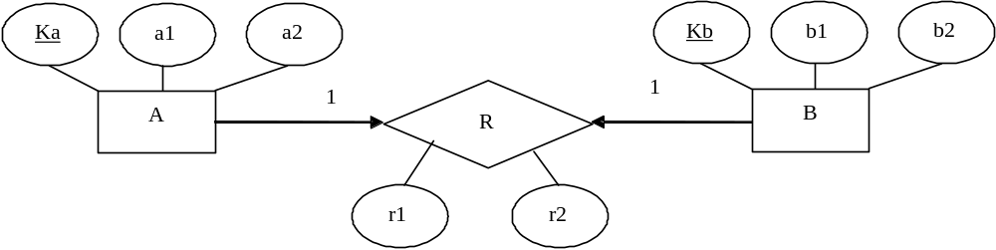
1） 1:1联系
转换结果为：
A (Ka,a1,a2), Ka为主键
B (Kb,b1,b2), Kb为主键
R (Ka, Kb, r1, r2), Ka, Kb均为外键
由于有两个键约束，故Ka, Kb都能单独作为R的主键，如果指定Ka为主键，则Kb就为候选键；否则，如指定Kb为主键，则Ka就为候选键。
Designed by Tao Hongcai
<number> / 78

Slide 33
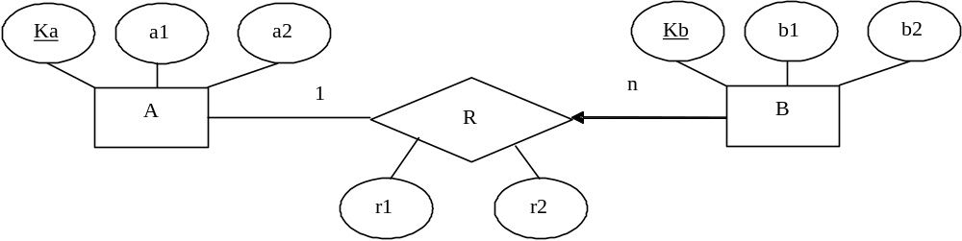
2） 1:n联系
转换结果为：
A (Ka,a1,a2), Ka为主键
B (Kb,b1,b2), Kb为主键
R (Ka, Kb, r1, r2), Kb为主键，另外，Ka, Kb均为外键
Designed by Tao Hongcai
<number> / 78

Slide 34
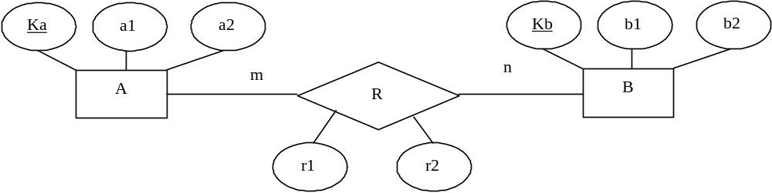
3） m:n联系
转换结果为：
A (Ka,a1,a2), Ka为主键
B (Kb,b1,b2), Kb为主键
R (Ka, Kb, r1, r2), Ka和Kb组合为主键，另外，Ka, Kb均为外键
Designed by Tao Hongcai
<number> / 78

Slide 35
（4） 带键约束的联系型可不转换为表
如果联系型不转换为表，由于联系型可能带有描述属性，另外从联系可转换成表来看它还包括有参与实体的主键这样的属性，因此必须将其描述属性移动到有键约束的实体中，同时拷贝另一参与实体的主键到有键约束的实体中。
键约束只存在于1:1和1:n联系中，因此只有这两种联系才能移动联系的属性和拷贝参与实体的主键。
再次强调：对于m:n联系，一般必须将其转换为表。
对于1:1联系，由于存在两个键约束，因此联系的属性既可移动到A实体中，也可以移动到B实体中；但对于1:n联系，联系的属性必须移动到n方（带键约束）的实体中。
下面，将按1:1、1:n二种情况来说明其转换
Designed by Tao Hongcai
<number> / 78

Slide 36
1） 1:1联系
结果一（将描述属性移动到A实体，同时将Kb拷贝过去）：
A (Ka,a1,a2,r1,r2,Kb), Ka为主键, Kb为外键
B (Kb,b1,b2), Kb为主键
或：
结果二（将描述属性移动到B实体，同时将Ka拷贝过去）：
A (Ka,a1,a2), Ka为主键
B (Kb,b1,b2,r1,r2,Ka), Kb为主键, Ka为外键
Designed by Tao Hongcai
<number> / 78

Slide 37
2） 1:n联系
结果为（联系的属性只能向B方移动）：
A (Ka,a1,a2), Ka为主键
B (Kb,b1,b2,r1,r2,Ka), Kb为主键, Ka为外键
Designed by Tao Hongcai
<number> / 78

Slide 38
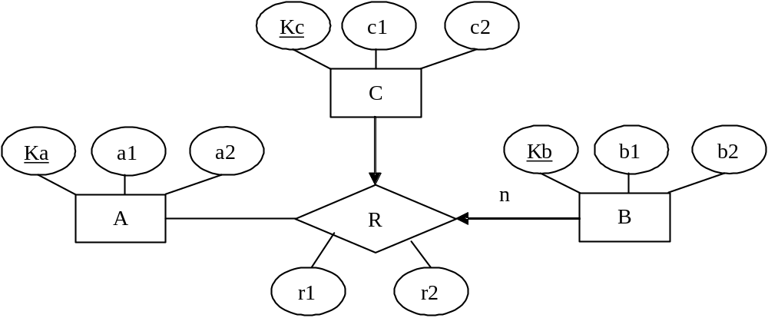
（5） ERM向RM转换示例一
转换结果为：
A (Ka,a1,a2), Ka为主键
B (Kb,b1,b2), Kb为主键
C (Kc,c1,c2), Kc为主键
R (Ka, Kb, Kc, r1, r2), 设Kb为主键，则Kc为候选键，Ka, Kb和Kc 均为外键
Designed by Tao Hongcai
<number> / 78

Slide 39
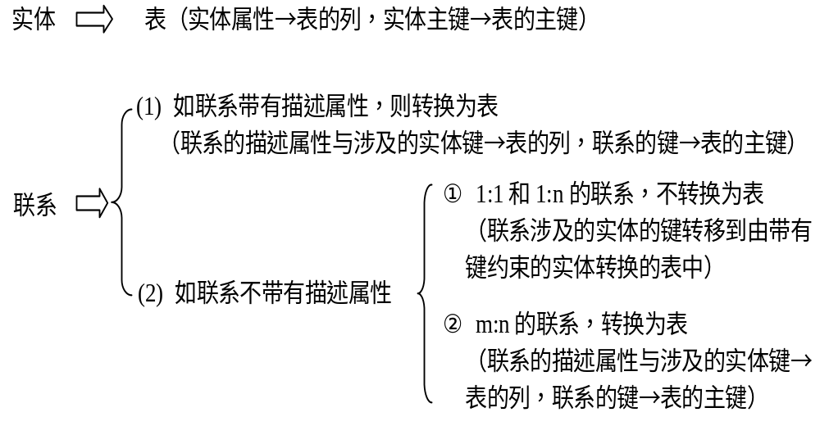
（6） ERM到关系模型转换总结
Designed by Tao Hongcai
<number> / 78

Slide 40
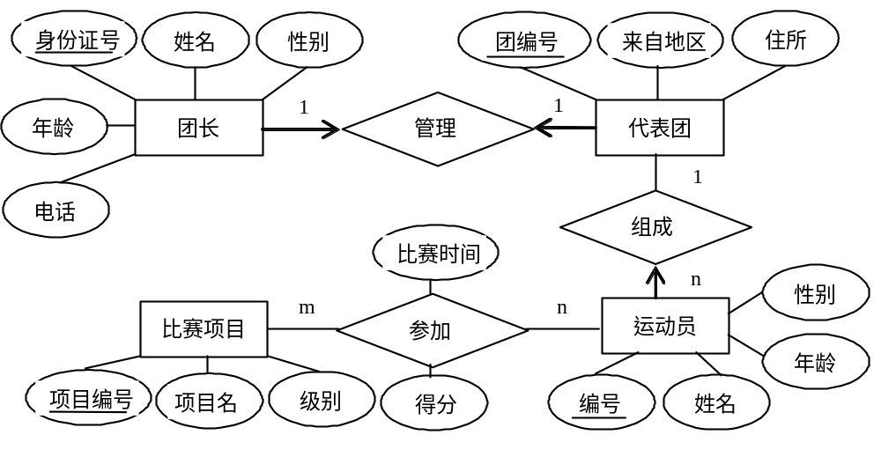
（7） ERM向RM转换示例二
Designed by Tao Hongcai
<number> / 78

Slide 41
转换结果为：
团长（身份证号，姓名，性别，年龄，电话），身份证号为主键。
代表团（团编号，来自地区，住所，身份证号），团编号为主键，身份证号既是候选键亦为外键。
运动员（编号，姓名，性别，年龄，团编号），编号为主键，团编号为外键。
比赛项目（项目编号，项目名，级别），项目编号为主键。
参加（编号，项目编号，比赛时间，得分），（编号，项目编号）为主键，编号和项目编号分别为外键。
Designed by Tao Hongcai
<number> / 78

Slide 42
7.Introduction to View
基本概念：视图也是一张表，但其数据行不存储于DB中，而是由视图定义从基表查询出来，故有时称其为“虚表”。
安全性支持：由于视图是建立在基表之上，因此对安全性可提供一定的支持。
表与视图之关联：既然视图是一张“虚表”，故而可象基表一样用于定义新的查询或视图，也可以通过视图来更新基表。但在更新视图时，应记住视图与表的区别及对视图更新的限制。
视图的创建：
CREATE VIEW 视图名 [列名表]
AS
SELECT 语句
Designed by Tao Hongcai
<number> / 78

Slide 43
示例：
CREATE VIEW ca_authors AS
SELECT au_id, au_lname, au_fname, phone, state, contract
FROM authors
WHERE state=‘CA’
视图查看：sp_help 视图名
查看视图的创建过程：sp_helptext 视图名
删除视图定义：DROP VIEW 视图名
（1） Update and Delete
SQL-92允许对基于一张表的视图进行更新。可进行更新的视图叫可更新视图。对这种视图的更新即是对其基表更新，即通过修改/删除视图中的行来修改/删除基表中对应的行。
Designed by Tao Hongcai
<number> / 78

Slide 44
示例：
UPDATE ca_authors SET phone=‘888 496-7223’
WHERE au_id=‘172-32-1176’
验证：
① SELECT * from au_authors 查看视图数据
② SELECT * from authors 查看基表中的数据
注意：SQL-92规定：如果视图中没有主键，那么修改/删除视图中的一行有可能会修改/删除基表中的多行。但对SQL Server来说，则不存在此问题。
示例：
① CREATE VIEW ca_authors1 AS
SELECT au_lname, au_fname, phone, state, contract
FROM authors WHERE state=‘CA’
② UPDATE ca_authors1
SET au_lname=‘Greene’ WHERE au_lname=‘Green’
③ UPDATE ca_authors1
SET phone=‘888 888-8888’ WHERE au_lname=‘Greene’
Designed by Tao Hongcai
<number> / 78

Slide 45
（2） Insert
对视图插入一行也会在基表中插入一行。对表中没有出现在视图中的列，以NULL代替。
示例：
① CREATE VIEW ca_authors2 AS
SELECT au_id, au_lname, au_fname, phone, state,contract
FROM authors
WHERE state=‘CA’
② INSERT INTO ca_authors2
VALUES ('888-88-8888','Tao','Hongcai',
'028 888-8888', 'CA',1)
③ SELECT * FROM ca_authors2
SELECT * FROM authors
注意：由于主键不能用NULL值，如果视图中没有主键，那么对视图的插入将被拒绝。
Designed by Tao Hongcai
<number> / 78

Slide 46
示例：
INSERT INTO ca_authors1
VALUES (‘Wang',‘Wu','028 666-6666',‘CA',1)
② 错误信息
Cannot insert the value NULL into column 'au_id', table
'test1.dbo.authors'; column does not allow nulls.
INSERT fails. The statement has been terminated.
特别注意：对视图的插入，有可能改变了基表而结果却没有出现在视图中。SQL-92缺省行为是允许这种插入，如在视图定义中加入With Check Option可禁止。
示例：
① INSERT INTO ca_authors2
VALUES (‘666-66-6688',‘Zhang',‘Shan',
'028 666-6688',‘UT',1)
Designed by Tao Hongcai
<number> / 78

Slide 47
② SELECT * FROM ca_authors2
SELECT * FROM authors
③ DROP VIEW ca_authors2
④ CREATE VIEW ca_authors2 AS
SELECT au_id, au_lname, au_fname,
phone, state, contract
FROM authors
WHERE state=‘CA’
WITH CHECK OPTION
⑤ INSERT INTO ca_authors2
VALUES (‘777-77-6688',‘Zhang',‘Shan',
'028 666-6688',‘UT',1)
错误信息: The attempted insert or update failed because the target view either specifies WITH CHECK OPTION or spans a view that specifies WITH CHECK OPTION and one or more rows resulting from the operation did not qualify under the CHECK OPTION constraint. The statement has been terminated.
Designed by Tao Hongcai
<number> / 78

Slide 48
3.2 关系代数及关系运算
关系代数：Relational Algebra
关系运算：Relational Calculus
关系代数及关系运算：两个与关系模型有关的查询语言。当然，与SQL查询语言一样，它们不仅支持查询，还支持数据的插入、修改和删除操作。
两者区别：关系代数中的查询着重“过程”，故由“操作符”集合组成，是“过程化”的查询；而关系运算中的查询侧重“结果”，故主要描述结果应满足的“条件”，是“非过程化”的查询。
注意：
① 查询的输入输出均是“关系”，即输入为关系，结果输出仍为关系；
{ <11,李峰,20,3>, <52,苏远征,21,3>, <66,陈胜,23,4> }
② 关系查询时，既可用字段名，也可用字段位置来表示字段。
Designed by Tao Hongcai
<number> / 78

Slide 49
一.关系代数
基本特性：每个“操作符”（Operator）接受一个或二个关系实例（集合值）作为其操作数，并返回一个关系实例（集合值）作为结果。
关系操作符：一元(unary)和二元(binary)。
关系代数表达式：可递归定义。
基本代数操作符：
SELECTION(选择)
PROJECTION(投影)
UNION(并)
INTERSECT (交)
DIFFERENCE(差)
CROSS-PRODUCT(积)
附加操作符：基于基本操作符定义。
Designed by Tao Hongcai
<number> / 78

Slide 50
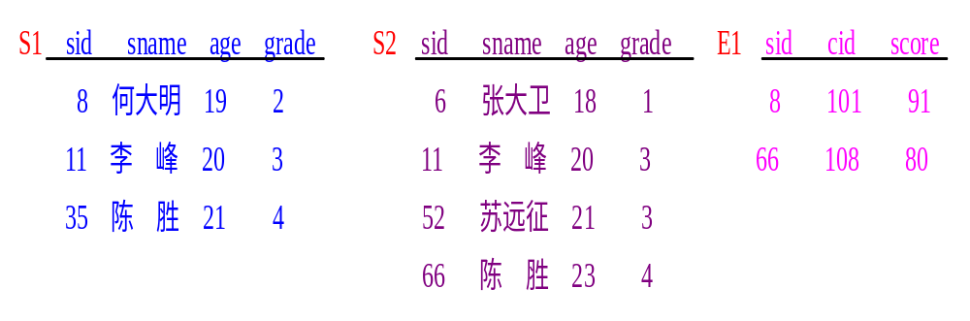
示例关系模式及实例：
Students（sid(学号)：integer, sname(姓名)：string,
age(年龄)：real, grade(年级)：integer）
Courses（cid(课程号)： integer, cname(课程名)： string,
credit(学分)：integer）
Enrollments（sid：integer, cid： integer, score(成绩)：real）
Designed by Tao Hongcai
<number> / 78

Slide 51
1.SELECTION AND PROJECTION
共同点：均为一元关系操作符。
选择：从关系实例中选择出满足条件的行。操作符：σ
投影：从关系实例中抽出所需的一列或多列。操作符：π
条件表达式中的比较操作符：＞，＞=，＜，＜=，＝，≠。
示例：
σ_{grade>=3}(S2)
查询结果：
{ <11,李峰,20,3>, <52,苏远征,21,3>, <66,陈胜,23,4> }
相应的SQL查询描述：
SELECT *
FROM S2
WHERE grade >= 3
Designed by Tao Hongcai
<number> / 78

Slide 52
示例：
π_{sname,grade}(S2)
查询结果：
{ <张大卫，1>, <李峰，3>, <苏远征，3>, <陈胜，4> }
相应的SQL查询描述：
SELECT sname, grade
FROM S2
注意：
① 对关系代数和关系运算，如结果有重复元组，则假设去掉重复元组；
② 在实际DBMS中，由于去掉重复元组开销较大，故保留；
③ 由于关系代数的结果仍是关系实例，故其结果还可再作为关系代数的参数。
Designed by Tao Hongcai
<number> / 78

Slide 53
示例：
π_{sname,grade}(σ_{grade>=3}(S2))
查询结果：
{ <李峰，3>, <苏远征，3>, <陈胜，4> }
相应的SQL查询描述：
SELECT sname, grade
FROM S2
WHERE grade >= 3
说明：
由上可知，关系代数中的选择、投影操作，基本上分别与SQL查询语句SELECT中的WHERE子句和SELECT子句对应。
Designed by Tao Hongcai
<number> / 78

Slide 54
2.集合运算（Set Operations）
集合运算包括： UNION(并)、INTERSECT (交)、CROSS-PRODUCT(积)、DIFFERENCE(差)。
(1) UNION(并)：R∪S
概念：包含R和S中的所有元组，要求R和S兼容(字段个数、类型[名字]) ，结果模式与R一致。
示例：
S1∪S2
查询结果：{ <8，何大明，19，2>, <11，李峰，20，3>,
<35，陈 胜，21，4>, <6，张大卫，18，1>,
<52，苏远征，21，3>, <66，陈胜，23，4>}
相应的SQL组合查询描述：
SELECT * FROM S1
UNION
SELECT * FROM S2
Designed by Tao Hongcai
<number> / 78

Slide 55
(2) INTERSECT (交)：R∩S
概念：包含R、S中相同的元组，R、S须兼容，结果模式与R一致。
示例：
S1∩S2
查询结果： { <11，李峰，20，3> }
相应的SQL组合查询描述：
SELECT * FROM S1
INTERSECT
SELECT * FROM S2
或： SELECT * FROM S1
WHERE S1.sid IN ( SELECT S2.sid FROM S2)
Designed by Tao Hongcai
<number> / 78

Slide 56
(3) SET-DIFFERENCE(差)：R－S
概念：包含在R中而不在S中的元组，R、S兼容，结果模式与R一致。
示例：S1－S2
查询结果：{ <8，何大明，19，2>, <35，陈胜，21，4> }
相应的SQL组合查询描述：
或：SELECT * FROM S1
WHERE S1.sid NOT IN (
SELECT S2.sid FROM S2)
SELECT * FROM S1
EXCEPT
SELECT * FROM S2
(4) CROSS-PRODUCT(积)：R ×S
概念：结果包含R和S中所有字段。如果有相同的字段名，则在结果字段中不命名，只用位置表示。也叫“笛卡尔乘积”。
示例：S1×E1
Designed by Tao Hongcai
<number> / 78

Slide 57
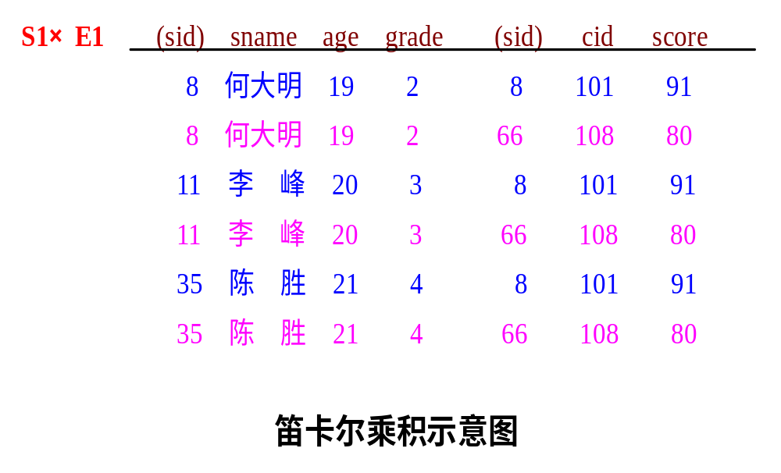
查询结果：
Designed by Tao Hongcai
<number> / 78

Slide 58
相应的SQL查询描述：
SELECT S1.sid, sname, age, grade,
E1.sid, cid, score
FROM S1，E1
说明：
①由上例可知，SQL查询语句SELECT中的FROM子句相当于关系代数中的笛卡尔乘积；
②以上定义中，R、S本身也可以是关系代数表达式；
③由于R∩S=R－(R－S)，故严格说来，R∩S实际上不是基本操作符。
Designed by Tao Hongcai
<number> / 78

Slide 59
3. Renaming
为解决R×S中产生的名字冲突，而引入“改名(ρ)”操作符。
表达式：ρ（R(F)，E）
说明：
① 对任意代数表达式E， ρ（R(F)，E）返回一个新的关系实例R，其元组与E相同，模式与E也相同，但某些字段被改名。关系R中的字段名与E中的相同，除了那些在F这个改名列表中列出的那些字段外。
② F的形式为：旧名→新名，或位置→新名。
Designed by Tao Hongcai
<number> / 78

Slide 60
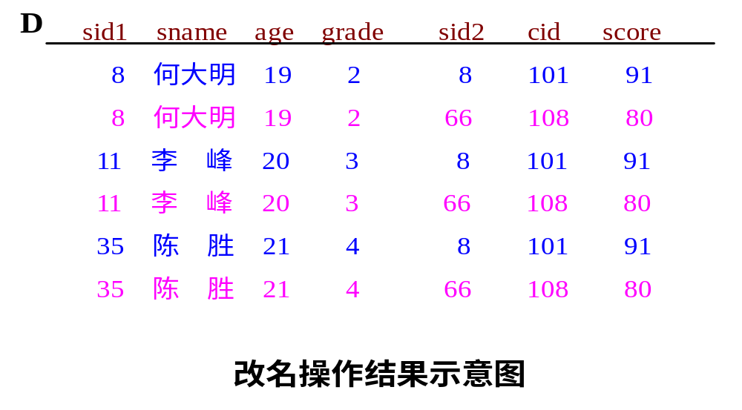
示例：
ρ（D(1→sid1, 5→sid2)，S1×E1）
查询结果：
Designed by Tao Hongcai
<number> / 78

Slide 61
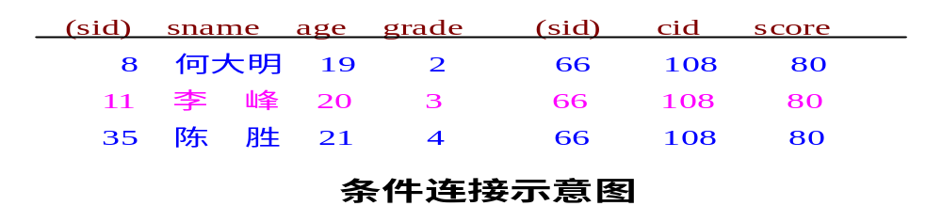
4. Joins
概念：关系与关系的连接。可定义为R×S后跟选择。
种类：条件连接、等连接、自然连接、外连接。
(1) Condition Joins(条件连接)
概念：R _{c} S = σ_{c}(R ×S)
说明：条件c会用到R和S的属性，如R.name，R.i(位置)。
示例：S1 _{S1.sid<E1.sid}E1
查询结果：
Designed by Tao Hongcai
<number> / 78

Slide 62
相应的SQL查询描述：
SELECT S1.sid, sname, age, grade,
E1.sid, cid, score
FROM S1 CROSS JOIN E1
WHERE S1.Sid < E1.Sid
或：
SELECT S1.sid, sname, age, grade,
E1.sid, cid, score
FROM S1 ，E1
WHERE S1.Sid < E1.Sid
说明：FROM S1 CROSS JOIN E1 等效于 FROM S1, E1 。
Designed by Tao Hongcai
<number> / 78

Slide 63
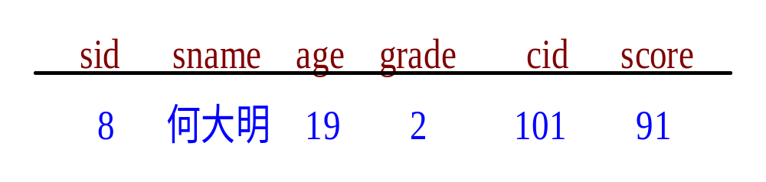
(2)等连接 (Equijoin)
概念：是条件连接的特例，即连接条件由等式组成，如R.name1=S.name2。
说明：由于两字段相等，故结果中有重复的两个字段，等连接定义中将此重复字段在结果中去掉。
示例：S1 _{S1.sid=E1.sid}E1
查询结果：
相应的SQL查询描述：
SELECT S1.sid, sname, age, grade, cid, score
FROM S1，E1
WHERE S1.Sid = E1.Sid
Designed by Tao Hongcai
<number> / 78

Slide 64
(3) Natural Join(自然连接)
概念：是等连接的特例，即：等式中所涉及的字段名相同，这时可忽略连接条件，即为： R S 。
示例：S1 E1
查询结果：同上。
相应的SQL查询描述：
SELECT S1.sid, sname, age, grade, cid, score
FROM S1 NATURAL JOIN E1
或：
SELECT S1.sid, sname, age, grade, cid, score
FROM S1 ，E1
WHERE S1.Sid = E1.Sid
Designed by Tao Hongcai
<number> / 78

Slide 65
(4)外连接(Outer Joins)
概念：涉及有空值的自然连接，是自然连接的特例 。
说明：自然连接是寻找相同字段值相等的行。但如果一个关系中的该字段在另一关系中没有值相等的对应行，自然连接不会显示该行，而外连接则将以NULL值形式显示该行。
外连接的种类：
① 左外连接 （LEFT OUTER JOIN）
② 右外连接 （RIGHT OUTER JOIN）
③ 全外连接 （FULL OUTER JOIN）
说明：与外连接对应，前面三种连接为内连接(Inner Join)。
Designed by Tao Hongcai
<number> / 78

Slide 66
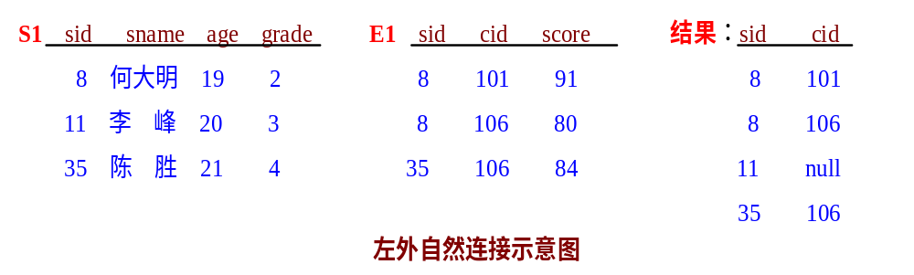
左外连接：对于R S，如果在S中没有匹配R的行，则以NULL值表示之。因R在S的左边得名。实际上最后的结果是以左边的关系R为准，即左边关系中的所有行均应出现在结果中，如果在S中没有对应的行，则以NULL表示之。
相应的SQL查询描述：
SELECT S1.sid, cid
FROM S1 NATUAL LEFT OUTER JOIN E1
示例及结果：
Designed by Tao Hongcai
<number> / 78

Slide 67
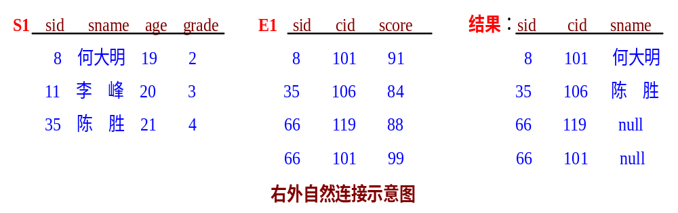
右外连接：对于R S，如果在R中没有匹配S的行，则以NULL值表示之。因S在R的右边得名。相应地，最后的结果以右边的关系S为准。
相应的SQL查询描述：
SELECT E1.sid, cid, sname
FROM S1 NATURAL RIGHT OUTER JOIN E1
示例及结果：
Designed by Tao Hongcai
<number> / 78

Slide 68
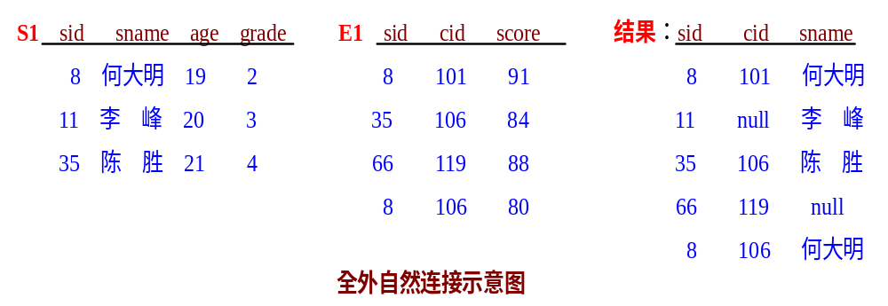
全外连接：对于R S，没有匹配的R和S的行，也都出现于结果中。
相应的SQL查询描述：
SELECT S1.sid, cid, S1.sname
FROM S1 NATURAL FULL OUTER JOIN E1
示例及结果：
Designed by Tao Hongcai
<number> / 78

Slide 69
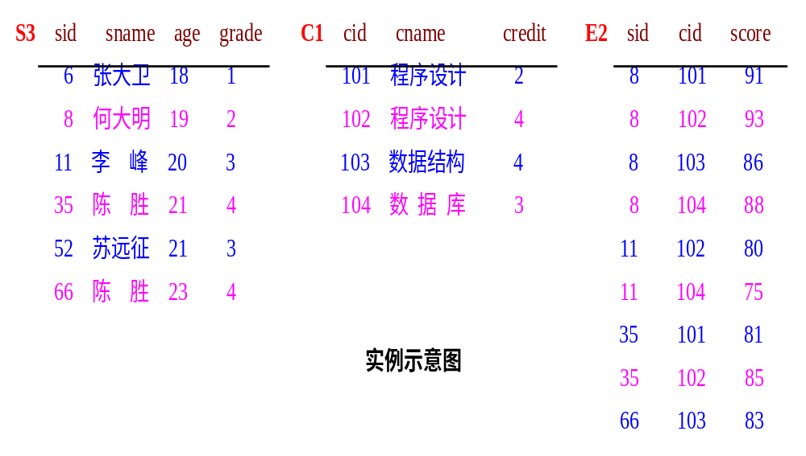
6.关系代数查询的若干示例
所用实例：如下图。
Designed by Tao Hongcai
<number> / 78

Slide 70
Q1：查询选修103课程的学生名的关系代数表达式。
表达式：π _{sname} ((σ _{cid=103} E2) S3)
或：π _{sname} (σ _{cid=103} (E2 S3)
查询结果：{<何大明>, <陈胜>}
说明：
⑴ 对第一种表达式，可分解成三步来做
① ρ(Temp1, σ_{cid=103} E2)
② ρ(Temp2, Temp1 S3)
③ π_{sname}(Temp2)
⑵ 第一种表达式比第二种更好，因为中间结果更少。
⑶ 由上可知，存在一个查询优化的问题。
SQL查询：SELECT sname
FROM S3, E2
WHERE S3.sid=E2.sid AND cid=103
Designed by Tao Hongcai
<number> / 78

Slide 71
Q2：查询选修学分为3的学生名的代数表达式。
表达式：π_{sname}((σ_{credit=3} C1) E2 S3)
或：π_{sname}(π_{sid} (π_{sid} (σ_{credit=3} C1)) E2) S3)
查询结果：{何大明,李峰}
SQL查询：
SELECT sname
FROM S3, E2, C1
WHERE S3.sid=E2.sid AND E2.cid=C1.cid AND C1.credit=3
Q3：学生“李峰”所选课程的学分的代数表达式 。
表达式：π_{credit}((σ_{sname="李峰"} S3) E2 C1)
查询结果：{ 4, 3 }
SQL查询：
SELECT credit
FROM S3, E2, C1
WHERE S3.sid=E2.sid AND E2.cid=C1.cid AND
S3.sname=‘李峰’
Designed by Tao Hongcai
<number> / 78

Slide 72
Q4：至少选修了一门课程的学生的名字的代数表达式 。
表达式：π_{sname}(S3 E2)
查询结果：{何大明, 李峰, 陈胜 }
SQL查询：
SELECT sname
FROM S3, E2
WHERE S3.sid=E2.sid
Q5：选修了学分为3或为4课程的学生名字的代数表达式 。
表达式：
ρ(TempCourses, (σ_{credit=3} C1)∪(σ_{credit=4} C1))
π_{sname}(TempCourses E2 S3)
或：
ρ(TempCourses, σ_{credit=3∨credit=4} C1)
π_{sname}(TempCourses E2 S3)
Designed by Tao Hongcai
<number> / 78

Slide 73
查询结果：{何大明, 李峰, 陈胜 }
SQL查询：
SELECT sname
FROM S3, E2, C1
WHERE S3.sid=E2.sid AND E2.cid=C1.cid AND
(C1.credit=3 OR C1.credit=4)
或：
SELECT S₃₁.sname
FROM S3 S₃₁, E2 E₂₁, C1 C₁₁
WHERE S₃₁.sid=E₂₁.sid AND E₂₁.cid=C₁₁.cid AND
C₁₁.credit=3
UNION
SELECT S₃₂.sname
FROM S3 S₃₂, E2 E₂₂, C1 C₁₂
WHERE S₃₂.sid=E₂₂.sid AND E₂₂.cid=C₁₂.cid AND
C₁₂.credit=4
Designed by Tao Hongcai
<number> / 78

Slide 74
Q6：选修了学分为3和4课程的学生名字的代数表达式 。
表达式：
ρ(Temp3, π_{sid} ((σ_{credit=3} C1) E2))
ρ(Temp4, π_{sid} ((σ_{credit=4} C1) E2))
π_{sname}((Temp3∩Temp4) S3)
查询结果：{何大明, 李峰 }
SQL查询：
SELECT sname
FROM S3 S, E2 E₂₁, C1 C₁₁,
E2 E₂₂, C1 C₁₂,
WHERE S.sid=E₂₁.sid AND E₂₁.cid=C₁₁.cid AND
S.sid=E₂₂.sid AND E₂₂.cid=C₁₂.cid AND
C₁₁.credit=3 AND C₁₂.credit=4)
Designed by Tao Hongcai
<number> / 78

Slide 75
或：
SELECT S₃₁.sname
FROM S3 S₃₁, E2 E₂₁, C1 C₁₁
WHERE S₃₁.sid=E₂₁.sid AND E₂₁.cid=C₁₁.cid AND C₃₁.credit=3
AND S₃₁.sid IN
( SELECT S₃₂.sid
FROM S3 S₃₂, E2 E₂₂, C1 C₁₂
WHERE S₃₂.sid=E₃₂.sid AND E₃₂.cid=C₁₂.cid
AND C₁₂.credit=4)
Q7：至少选修了两门课程的学生名字的代数表达式 。
表达式：
ρ(Temp1, π_{sid, sname, cid} (S3 E2))
ρ(Temp2(1→sid1, 2→sname1, 3→cid1, 4→sid2,
5→sname2, 6→cid2), Temp1×Temp1)
π_{sname1}(σ_{sid1=sid2∧cid1≠cid2} Temp2)
查询结果：{何大明, 李峰, 陈胜 }
Designed by Tao Hongcai
<number> / 78

Slide 76
SQL查询：
SELECT sname
FROM S3 S31, E2 E21, S3 S32, E2 E22
WHERE S31.sid=E21.sid AND S32.sid=E22.sid AND
S31.sid=S32.sid AND E21.cid<>E22.cid)
Q8：没有选修学分为3的课程的、年龄大于20岁的学生学号的
代数表达式 。
表达式：
π_{sid} (σ_{age＞20} S3) －π_{sid} ((σ_{credit=3} C1) E2))
查询结果：{35, 52, 66 }
SQL查询：
SELECT sid FROM S3
WHERE age>20 AND sid NOT IN
( SELECT sid FROM E2, C1
WHERE E2.cid=C1.cid AND credit=3)
Designed by Tao Hongcai
<number> / 78

